Slide 1
Mini Project Modeling
PUBG Finish Placement Prediction
박성배, 최윤석, 김성수, 송희연

Slide 2
1. Mini Project 개요
PUBG Kaggle Competition 목표
목표 : Regression
Player의 승리(“winPlacePerc” : 0 ~ 1) 예측
Dataset
Train data : 4,446,966 x 29 dataset
Test data : 1,934,174 x 28 dataset
Columns : 유첨1 또는 PUBG Data Link
Score : MAE Score
Team 목표
Regression 학습 모델에 대한 이해.
Linear, Polynominal(최윤석)
Lasso/Ridge(송희연)
LightGBM(김성수)
Neural network(박성배)
학습 모델 별 최고 점수를 기록하는 Feature 추출 및 선택.
학습 모델 별 MAE Score 비교.

Slide 3
2. EDA
Feature 별 분석
작업 할 내용.
Column 별 간단한 분포 – 유사 분포 끼리 모아서 분포도 그래프 보여주기
Points에 대한 이상치 처리
처리 전 후, 히스토 그램 그래프 그리기.
Standard match type외 match Type 수정.
solo, duo, squad(fpp포함) 외 나머지 “others”로 수정.
Heatmap 그래프 (상관계수, 결정계수)

Slide 4
3. Model별 Feature Engineering : Neural Network
Feature Selection
Selection1. (팀원 개인별 EDA 🡪 중요 1, 2순위 투표) : (1) + (2) 🡪 14ea features
(1) walkDistance, killPace, boosts, heals, kills, killStreaks, longestKill, rideDistance
(2) weaponsAcquired, damageDealt, headshotKills, assists, DBNOs, matchType
🡪 상관계수, 결정 계수 + 게임 플레이 경험에 의한 요소
Selection2. (결정 계수에 의한 Selcetion + Match Type) (개인 작업) : 6ea features
walkDistance, boosts, weaponsAcquired, damageDealt, DBNOs, matchType
Feature 조합 🡪 Feature 차원 축소(개인 작업) : 5ea features
About Attack : assists, DBNOs, kills, revives 🡪 attack_point
About Item : boosts, heals, weaponsAcquired 🡪 item_use
About Move Distance: walkDistance, swimDistance, rideDistance 🡪 move_distance
🡪 Feature 재선정 : attack_point, item_use, move_distance, damageDealt, matchType
요소 들 끼리, 상관 계수, 결정 계수 축소 그래프(Bar plot or heatmap)
유첨 링크

Slide 5
4. Model별 학습 결과 : Neural Network
Neural Network
From sklearn.neural_network import MLPRegressor
MLPRegressor(hidden_layer_sizes=(100,), activation='relu', solver='adam', alpha=0.0001…)
Neural Network 간략한 소개 그림 표기.
Hyper Parameter에 대한 소개 넣기

Slide 6
4. Model별 학습 결과 : Neural Network
Fetures | Number
All | 0
walkDistance | 1
boosts | 2
weaponsAcquired | 3
damageDealt | 4
DBNOs | 5
matchType | 6
moveDistance | 7
itemUse | 8
attackPoint | 9
Feature Eng 🡪 Best
모델 Parameter values : Default.
Features1 : walkDistance, boosts, weaponsAcquired, damageDealt, DBNOs, matchType
Features2 : moveDistance, itemUse, weaponsAcquired, damageDealt, attackPoints, matchType
Feature Number |  |  |  |  |  |  |  |  |  | 전처리 | Score
0 | 1 | 2 | 3 | 4 | 5 | 6 | 7 | 8 | 9 | Standard match 외 통합 | MAE(Validation)
v |  |  |  |  |  |  |  |  |  | N | 0.09997
v |  |  |  |  |  |  |  |  |  | Y | 0.10261
 | v |  |  |  |  |  |  |  |  | N | 0.11469
 | v | v |  |  |  |  |  |  |  | N | 0.11278
 | v | v | v |  |  |  |  |  |  | N | 0.11051
 | v | v | v | v |  |  |  |  |  | N | 0.10757
 | v | v | v | v |  | v |  |  |  | N | 0.10061
 | v | v | v | v | v |  |  |  |  | N | 0.10735
 | v | v | v | v | v | v |  |  |  | N | 0.10047
 | v |  |  | v |  | v |  |  |  | N
 | v |  |  |  | v | v |  |  |  | N
 |  |  | v | v |  | v | v | v | v | N
상관계수, 결정계수 그래프 부분 링크

Slide 7
4. Model별 학습 결과 : Neural Network
Model Parameter Tune 🡪 Best
Parameter : Hidden Layer, Activation, Solver, Alpha,
Parmeter | Value | MAE Score (Validation) | Description
Default | Default | 0.09997 | All Features
Default | Default | 0.10047 | Selected Features
Hidden Layer | 1~300 | 0.10047 | Best : Hidden Layer=100
Activation | identity | 0.12738 | Hidden Layer=100
Activation | logistic | 0.10320 | Hidden Layer=100
Activation | tanh | 0.10493 | Hidden Layer=100
Activation | relu | 0.10047 | Hidden Layer=100
Solver | lbfgs | 0.19472 | Hidden Layer=100, Activation=“relu”
Solver | sgd | 0.26752 | Hidden Layer=100, Activation=“relu”
Solver | adam | 0.10047 | Hidden Layer=100, Activation=“relu”
Alpha | 0.0001~100 | 0.10047 | Hidden Layer=100, Activation=“relu”, Alpha=0.0001
그래프 유첨 링크 버튼

Slide 8
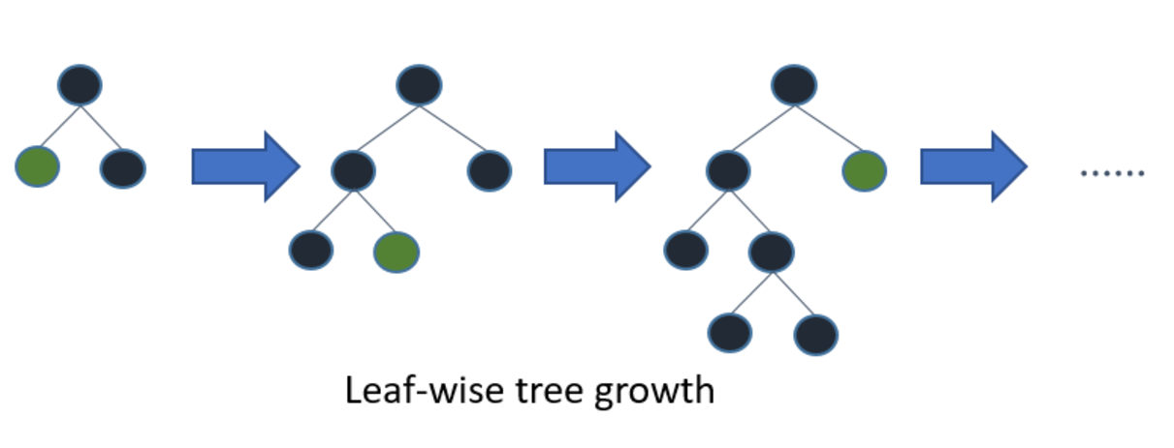
4. Model별 학습 결과 : LightGBM
LightGBM
From lightgbm.sklearn import LGBMRegressor
LGBMRegressor(boosting_type='gbdt', num_leaves=31, max_depth=- 1, learning_rate=0.1, n_estimators=100…)
max_dept
이미지 출처: https://lightgbm.readthedocs.io/en/latest/Features.html
주요 hyper-parameter
max_dept: 트리의 최대 깊이
num_leaves: 하나의 트리가 가질 수 있는 최대 리프 수
colsample_bytree: 각 iteration에 사용되는 컬럼의 비율
learning_rate: loss function의 step size
n_estimators: 반복하려는 트리의 개수
Notes:
leaf-wise 방식을 사용하는 LightGBM은 max delta loss 값을 가지는 리프 노드를 계속 분할해 갑니다.
그렇기 때문에 비대칭적이고 깊은 트리가 형성합니다.
따라서 동일한 리프를 생성할 때, 대칭적으로 트리를 생성하는 level-wise에 비해 손실이 적은 장점이 있습니다.
LightGBM의 또다른 장점은 큰 사이즈의 데이터를 다룰 수 있고, 실행시 적은 메모리를 사용한다는 점입니다.
LightGBM의 단점은 과적합(overfitting)에 민감하기 때문에 작은 데이터 세트에는 적합하지 않다는 점입니다.
LightGBM(gradient Boosting machine)은 xgboost의 단점을 보완한 모델입니다. 그렇기때문에 xgboost의 파라미터와 유사한 파라미터를 많이 가지고있습니다.
max_dept: 트리의 최대 깊이
num_leaves: 하나의 트리가 가질 수 있는 최대 리프 수
colsample_bytree: 각 iteration(반복)에 사용되는 컬럼의 비율 (=가중치)
learning_rate: loss function의 step size(학습률)
n_estimators: 반복하려는 트리의 개수
+boosting은 머신러닝 앙상블 기법 중 하나로 sequential한 weak learner들을 여러 개 결합하여 예측 혹은 분류 성능을 높이는 알고리즘
*주요 파라미터를 그림에 표현하려 했으나 max_dept를 제외한 값은 표현하기 힘들다고 판단하여 원래대로 표기하였습니다..

Slide 9
4. Model별 학습 결과 : LightGBM
Feature Eng 🡪 Best
모델 Parameter values : Default.
전처리 |  |  |  | feature |  |  |  | Score
결측치 제거 | outlier 제거 | 매치 타입 분류 및 kill/rank/winPoint 이상치 변환 |  | main | sub | object | others | MAE(Validation)
O | X | O |  | O | O | O | O | 0.0976
O | O | O |  | O | O | O | O | 0.0985
O | O | O |  | O | O | O | O | 0.0995
O | O | O |  | O | X | X | X | 0.1077
O | O | O |  | O | O | X | X | 0.1046
O | O | O |  | O | X | O | X | 0.1009
O | O | O |  | O | O | O | X | 0.0995
- main feature: walkDistance, boosts, heals, kills, killStreaks, longestKill, rideDistance
- sub feature: weaponsAcquired, damageDealt, headshotKills, assists, DBNOs
- object feature: matchTypes, killPoints, rankPoints, winPoints

Slide 10
4. Model별 학습 결과 : LightGBM
Model Parameter Tune 🡪 Best
Parameter : max_dept, num_leaves, colsample_bytree, learning_rate, n_estimators 등
Parmeter | Value | MAE Score (Validation) | Description
max_dept | Default ( -1) | 0.09954 | Selected Features(main+sub+object; 이하 SF)
max_dept | 11 | 0.09953
num_leaves | Default (31) | 0.0995 | SF + max_dept
num_leaves | 150 | 0.09910
colsample_bytree | Default (1) | 0.09910 | SF + max_dept + num_leaves
colsample_bytree | 0.7 | 0.09916
learning_rate | Default (0.1) | 0.0991 | SF + max_dept + num_leaves + colsample_bytree
learning_rate | 0.05 | 0.0996
n_estimators | Default (100) | 0.0991 | SF + max_dept + num_leaves + colsample_bytree + learning_rate
n_estimators | 500 | 0.0989

Slide 11
5. Model별 성능 비교
모델 별 Best Score
Model | MAE Score (Validation) | Features | Parameter Setting
Linear
Polynominal
Lasso
Ridge
LightGBM | 0.09810 | walkDistance, boosts, heals, kills, killStreaks, longestKill, rideDistance ,weaponsAcquired, damageDealt, headshotKills, assists, DBNOs ,matchTypes, killPoints, rankPoints, winPoints | max_depth=11, num_leaves=150 ,n_estimators=500
Nerual Network(MLP)
각자 Best Score 넣기
Mini PJT 결론
결론1
결론2

Slide 12
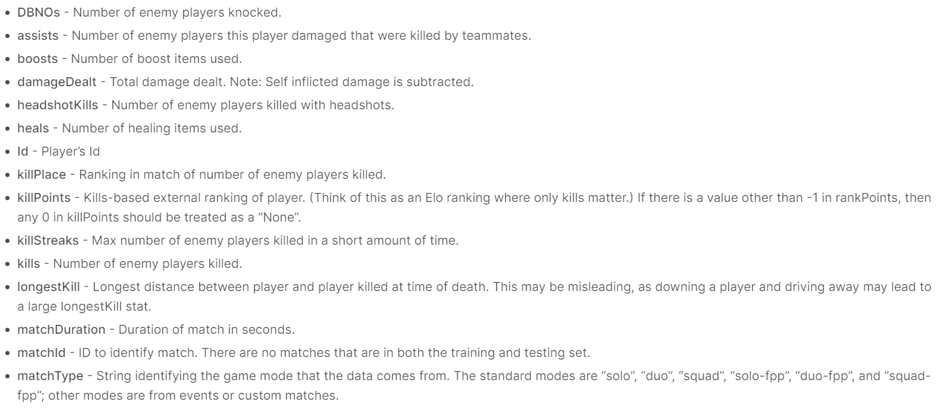
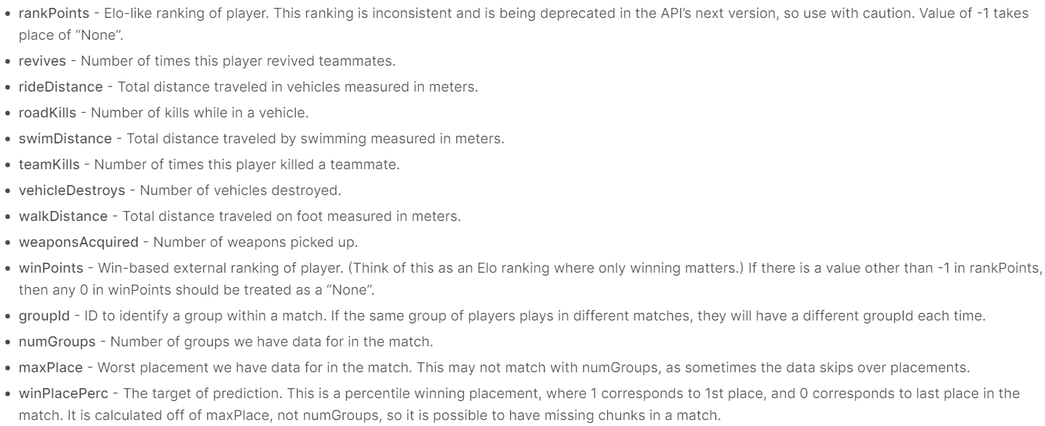
유첨. Column 정보

Slide 13
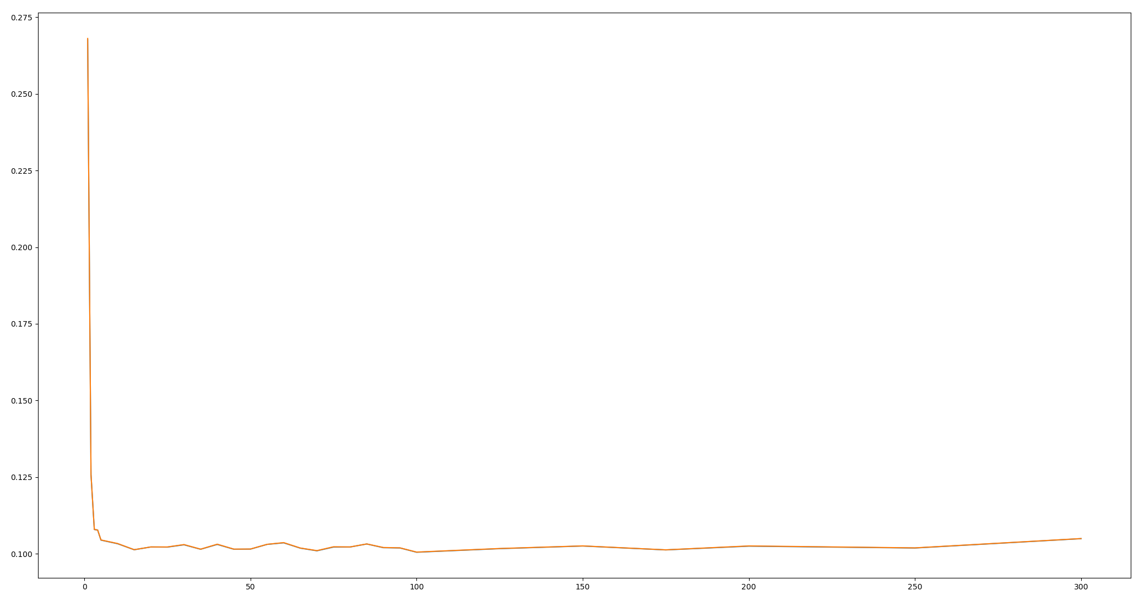
유첨. Hidden Layer Tune
100ea 근처 그래프 추가

Slide 14
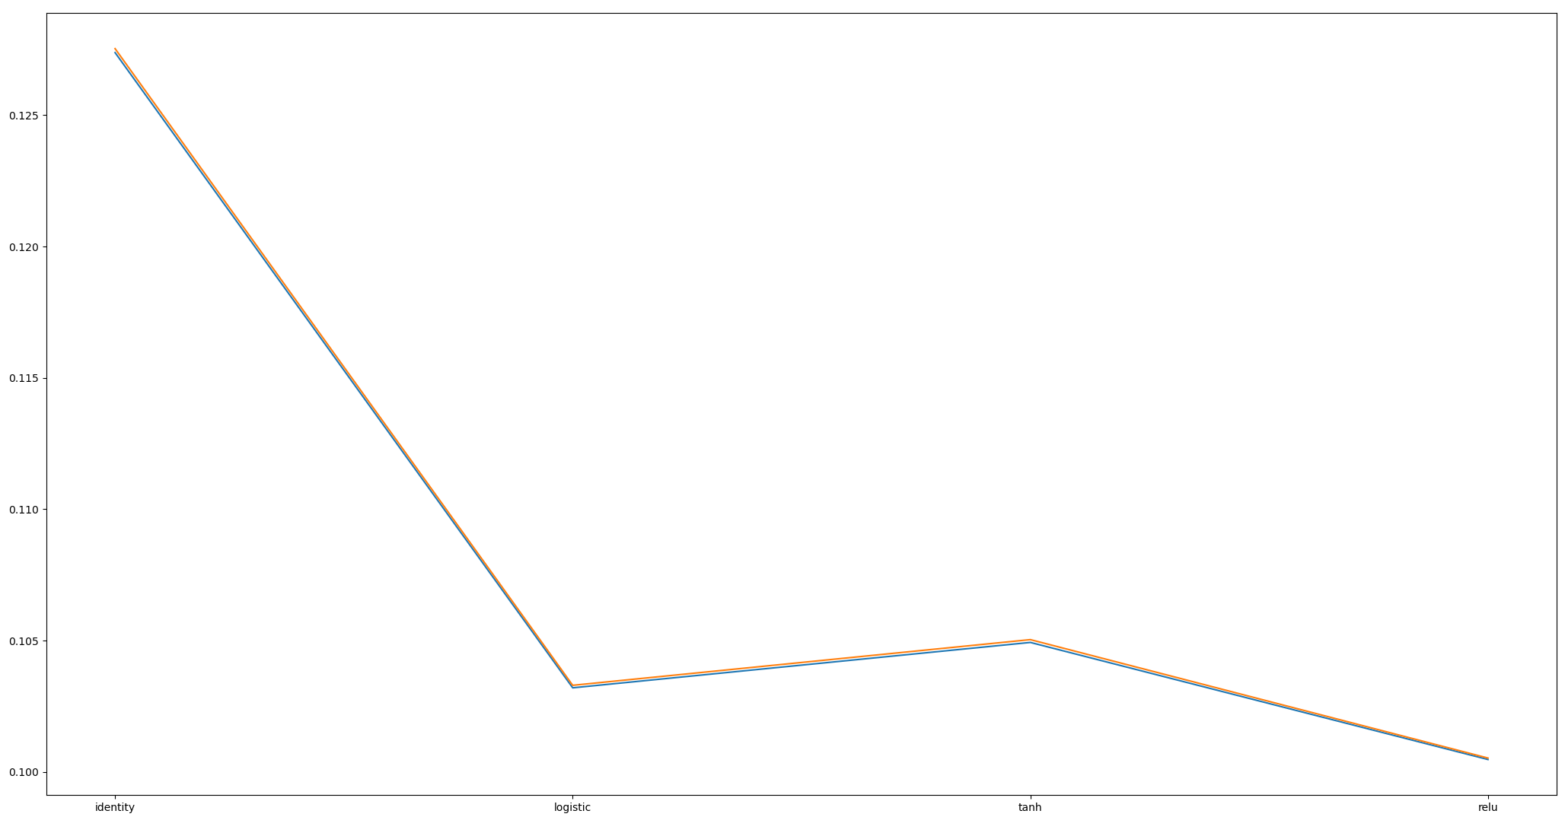
유첨. Activation Tune
Bar plot 으로 변경

Slide 15
유첨. Solver Tune
Bar plot 으로 변경

Slide 16
유첨. Alpha Tune
Bar plot 으로 변경

